Slide 1

Basisscholingen COVID-19 en palliatieve zorg
Voor artsen, verpleegkundigen in het ziekenhuis
Ook bruikbaar in verpleeghuis, hospice en thuis
Palliatieve zorg is zorg die de kwaliteit van leven verbetert van patiënten en naasten die te maken hebben met een levensbedreigende ziekte of kwetsbaarheid, door het voorkomen en verlichten van lijden, door vroegtijdige signalering, zorgvuldige beoordeling en behandeling van lichamelijke, emotionele, psychische, sociale en levensbeschouwelijke problemen. Palliatieve zorg heeft oog voor het behoud van autonomie, toegang tot informatie en keuzemogelijkheden.
Kwaliteitskader Palliatieve zorg 2017
Notes:
Welkom bij de basisscholingen COVID-19 en palliatieve zorg.
Deze serie korte scholingen is gemaakt voor zorgverleners in het ziekenhuis, maar is ook bruikbaar voor zorgverleners werkend in andere settingen zoals verpleeghuis, hospice en thuis. Voor artsen èn voor verpleegkundigen.
Elke scholing duurt ongeveer 12 minuten en aan het eind staan de contactgegevens. Op YouTube vind je bij elk filmpje in de tekst eronder de relevante links naar websites en documenten.
Door het corona virus overlijden helaas veel patiënten, deze onzekere periode heeft dan ook grote impact op ons allemaal, ook op jou als zorgverlener. Het is daarom extra belangrijk oog te hebben voor de patiënt met COVID-19 die achteruit gaat en mogelijk komt te overlijden, en voor diens naasten. Dat doe je door hen zo optimaal mogelijk te ondersteunen en te omringen met goede zorg en voorlichting. In de definitie van palliatieve zorg die opgenomen is in het landelijk Kwaliteitskader komt dit goed naar voren; het gaat om anticiperen, voorkomen en behandelen van lijden. En om oog voor lichamelijke, emotionele, sociale en levensbeschouwelijke noden. Daarbij is het belangrijk dat patiënten zo goed als mogelijk hun autonomie behouden en zelf keuzes kunnen maken. En bedenk, als jij en je collega’s goed voor patiënten en naasten kunnen zorgen, zorg je daarmee ook goed voor jezelf en blijf je beter staande.

Slide 2
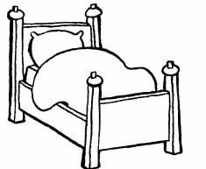
COVID-19 en palliatieve zorg
Basisscholing 5-
Palliatieve sedatie
Expertisecentrum Palliatieve Zorg
Notes:
In basisscholing 5 gaan we in op Palliatieve sedatie
Patiënten met COVID kunnen in de stervensfase zulke heftige symptomen hebben en lijden dat het starten van palliatieve sedatie overwogen moet worden. Hiervoor wordt zoveel mogelijk de al bestaande richtlijn voor palliatieve sedatie toegepast, die te vinden is op www.pallialine.nl: https://www.pallialine.nl/sedatie. Bij patiënten met COVID wordt op enkele punten bewust afgeweken van deze richtlijn. De patiëntenfolder ‘Palliatieve sedatie’ voor patiënten en naasten biedt informatie over palliatieve sedatie is een hulpmiddel na het gesprek.
De leerdoelen bij deze basisscholing zijn:
De zorgverlener kan
benoemen wat palliatieve sedatie inhoud en welke twee vormen met criteria hiervoor gelden;
het gesprek voeren met de patiënt met COVID-19 (indien mogelijk) en zijn naasten over palliatieve sedatie en daarbij bespreken de afwegingen om dit te kunnen starten;
het medicamenteus beleid inzetten bij palliatieve sedatie, indien bevoegd, of anders een arts benaderen die hiertoe bevoegd is.

Slide 3
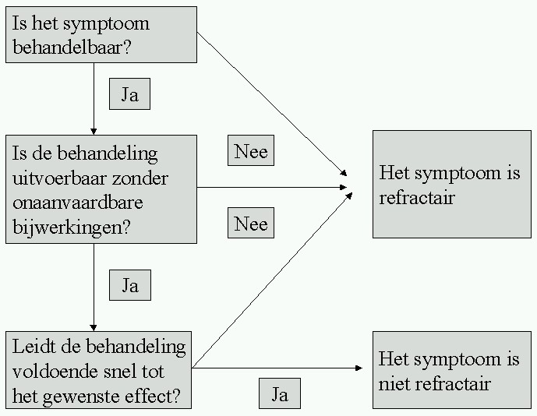
Wat is palliatieve sedatie?
Palliatieve sedatie is het opzettelijk verlagen van het bewustzijn van een patiënt in de laatste levensfase. Met als doel om anderszins onbehandelbaar lijden te verlichten, en niet het leven te verkorten.
Intermitterend vs. continue sedatie
Criteria continue palliatieve sedatie:
Levensverwachting < 2 weken
Refractair symptoom
Notes:
Eerst kort de belangrijkste punten uit het protocol op www.pallialine.nl: https://www.pallialine.nl/sedatie.
Palliatieve sedatie is het opzettelijk verlagen van het bewustzijn van een patiënt in de laatste levensfase en heeft als doel om anderszins onbehandelbaar lijden te verlichten. De mate van sedatie kan uiteenlopen van oppervlakkig tot diep. Het doel van palliatieve sedatie is dus niet perse om de patiënt in diepe slaap te brengen. Sommige patiënten met COVID kunnen bij een oppervlakkige sedatie al heel comfortabel zijn, omdat angst door de sedatie afneemt en de patiënt daardoor ook minder dyspnoe ervaart. We onderscheiden daarnaast bij palliatieve sedatie de intermitterende sedatie, bijvoorbeeld tijdelijk voor de nacht als time-out om te kunnen slapen, en de continue sedatie. Deze scholing behandelt de continue sedatie. Er zijn twee belangrijke voorwaarden voor het starten van de continue palliatieve sedatie. Allereerst moet de patiënt een levensverwachting hebben van kleiner dan 2 weken. Bij het starten van sedatie stopt de patiënt namelijk met eten en drinken. De sedatie heeft niet tot doel het leven te verkorten. Daarnaast moet er sprake zijn van een refractair symptoom. Dit is een symptoom waarbij geen van de mogelijke behandelingen voldoende snel effectief zijn. Of waarbij de mogelijke behandelingen gepaard gaan met onaanvaardbare bijwerkingen. Symptomen kunnen verschillende dimensies bevatten: lichamelijk, psychisch, sociaal en existentieel. Bij COVID patiënten zijn redenen voor het inzetten van palliatieve sedatie vooral dyspnoe, delier en angst. Als je twijfelt of een symptoom wel refractair is kun je altijd overleggen met de consulent palliatieve zorg. Contactgegevens vind je aan het einde van deze presentatie op dia 7.

Slide 4
Communicatie over palliatieve sedatie
Bespreek met patiënt en naasten
    De mogelijkheid van palliatieve sedatie in de laatste levensfase bij moeilijk te behandelen symptomen
    Palliatieve sedatie betekent niet automatisch dat de patiënt continu slaapt. Het kan zijn dat de patiënt soms wakker wordt. Medicatie wordt pas verhoogd als de patiënt oncomfortabel is.
    Starten van palliatieve sedatie is een medische beslissing, wat de patiënt mag weigeren. Patiënten hoeven er niet nadrukkelijk toestemming voor te geven.
Folder IKNL Palliatieve sedatie
Notes:
Vaak hebben patiënten en naasten heel andere ideeën over wat palliatieve sedatie is, bijvoorbeeld dat iemand dan helemaal weg is, en dat het overlijden snel gaat. En dat komt niet altijd overeen met hoe het werkelijk gaat. Daarom is het belangrijk goed en open te communiceren over wat het wel en wat het niet is, wat de criteria zijn om het te starten en wanneer de medicatie voor palliatieve sedatie opgehoogd wordt. Bij voorkeur gebeurt dit praten over palliatieve sedatie al in een vroegtijdig stadium. Helaas is dat bij patiënten met COVID niet altijd mogelijk. Het kan patiënten helpen als ze weten dat palliatieve sedatie mogelijk als bijvoorbeeld de dyspnoe in de stervensfase niet op een andere manier is te behandelen.
Sommige patiënten en naasten denken dat als je om palliatieve sedatie vraagt je het ook altijd krijgt. Dat is niet zo. Palliatieve sedatie is een medische beslissing, de situatie van de patiënt moet aan de criteria voldoen. Het is ook normaal medisch handelen wat betekent dat patiënten niet nadrukkelijk zelf toestemming hoeven te geven. Toestemming kan bijvoorbeeld ook door de naasten gegeven worden. Dit in tegenstelling tot euthanasie waar iemand wel alleen zelf om kan vragen.
Het IKNL heeft een patiënten- en naastenfolder over palliatieve sedatie. Deze is te vinden op www.palliaweb.nl of vraag ernaar bij de consulent palliatieve zorg.

Slide 5
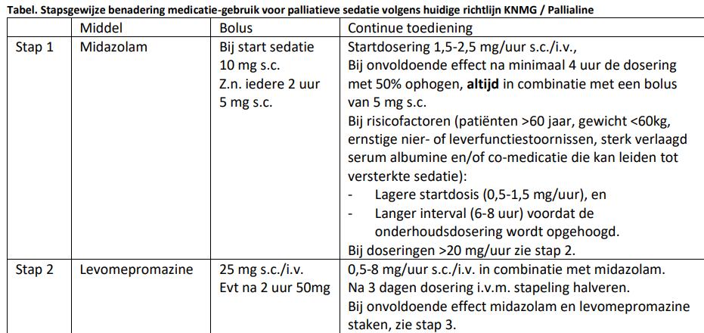
Medicamenteus beleid bij palliatieve sedatie.
Altijd starten met 10 mg midazolam bolus en observeer effect voor start dosering midazolam continu
Deze bolus altijd subcutaan geven, bij voorkeur via subcutane verblijfsnaald
Midazolam continu kan zowel intraveneus als subcutaan gegeven worden
Bij ophogen midazolam kijken naar comfort patiënt, niet naar diepte sedatie
Notes:
Op deze dia zie je welke medicatie en doseringen bij start van de palliatieve sedatie geadviseerd worden.
Start altijd met een bolus midazolam van 10 mg. Deze geef je altijd subcutaan bij voorkeur via een subcutane verblijfsnaald. Anders dan bij reguliere palliatieve sedatie is het goed om bij patiënten met COVID eerst af te wachten hoelang het effect van deze bolus duurt. Bij veel patiënten is het gelijk starten van continue sedatie namelijk niet nodig, omdat veel patiënten snel komen te overlijden. Indien de patiënt na enkele uren toch weer oncomfortabel is, start dan wel met continue sedatie volgens bovenstaand schema. Bij patiënten ouder dan 60 jaar start je met een lagere dosis dan jongere patiënten. Indien iemand de afgelopen dagen veel benzodiazepines heeft gebruikt kan er een iets hogere dosering midazolam nodig zijn. Overleg dit met de consulent Palliatieve Zorg. Continue midazolam kan zowel intraveneus als subcutaan gegeven worden. Bij start en ophogen van continue sedatie geef je opnieuw een bolus van 5 mg.
Het is belangrijk dat de dosering van de continue midazolam proportioneel wordt toegepast. Dat wil zeggen dat niet de mate van bewustzijnsverlaging, maar de mate van symptoomcontrole de dosering bepaald. Het telkens evalueren is gericht op het adequaat verlichten van het lijden. Door het continueren of aanpassen van doseringen en/of middelen probeer je een rustige en aanvaardbare situatie te laten ontstaan. Mocht er een situatie ontstaan met landelijk gebrek aan sedativa, dan staat er op Palliaweb een breed gedragen procotol met alternatieve medicamenten, zie de link: https://www.palliaweb.nl/corona/ziekenhuiszorg-tijdens-corona-uitbraak/ziekenhuiszorg onder de rubriek Symptoombestrijding

Slide 6
Tenslotte
  Overweeg bij start:
    Plaatsen blaaskatheter;
    Handhaven van medicatie gericht op comfort zoals opioïden, haloperidol. Andere medicatie stoppen
  Geef de patiënt en naasten gelegenheid tot afscheid nemen voor start palliatieve sedatie
Notes:
Overweeg het plaatsen van een blaaskatheter. In basisscholing 4 over markeren en stervensfase staat aanvullende informatie over goede zorg in de stervensfase: https://www.palliaweb.nl/corona/12-deskundigheidsbevordering/12-deskundigheidsbevordering.
Het starten van palliatieve sedatie is voor patiënten maar zeker voor de familie vaak een emotioneel moment. Als de patiënt met COVID gesedeerd is komt het overlijden vaak snel, en is er geen mogelijkheid meer om nog iets te zeggen. Afscheid nemen en eventuele rituelen die belangrijk zijn voor hen kunnen beter voorafgaan aan de sedatie. Mocht familie er niet bij kunnen zijn, kijk dan of er digitaal mogelijkheden zijn voor contact bijv. via beeldbellen.

Slide 7
Meer informatie en contact
Overleg met consultteam palliatieve zorg van eigen ziekenhuis → intranet
Regionale consultatieteams palliatieve zorg van eigen regio zijn 24/7 telefonisch bereikbaar → palliaweb.nl /consultatie
PPTs nodig voor geven eigen scholing? Kijk op palliaweb.nl voor de dia’s incl. tekst
Voor LUMC zorgverleners
Bel voor vragen of overleg met de consulenten palliatieve zorg van het EPZ
Ma t/m vrij van 8:30 – 17:00, via tel 071-5261916 / 978136
Of mail met palliatievezorg@lumc.nl
Het regionale Consultatieteam Hollands Midden is voor vragen over palliatieve zorg 24/7 te bereiken via 088-1232451
Notes:
Mocht je nu nog vragen hebben, of straks bij de zorg met vragen zitten, overleg laagdrempelig met de consulenten palliatieve zorg van jouw ziekenhuis, die staan voor je klaar. Of bel met de regionale helpdesk uit jouw regio, je kunt de contactgegevens vinden op palliaweb.nl: https://www.palliaweb.nl/zorgpraktijk/netwerken-palliatieve-zorg/netwerken-palliatieve-zorg
Mocht je de PowerPoint willen gebruiken voor het geven van scholing, dan is deze met begeleidende tekst te vinden op palliaweb.nl: https://www.palliaweb.nl/corona/12-deskundigheidsbevordering/12-deskundigheidsbevordering.
Sterkte met zorgen!

Slide 8
COVID-19 en palliatieve zorg
Basisscholingen
1- Dyspnoe en hoesten
2- Angst
3- Misselijkheid en braken
4- Markeren en stervensfase
5- Palliatieve sedatie
6- Delier
7- Naasten
Deze serie basisscholingen bestaat uit verschillende onderwerpen. De inhoud is grotendeels gebaseerd op de landelijke richtlijnen palliatieve zorg bij COVID-19 die te vinden zijn op Palliaweb - Corona
Notes:
Deze basisscholingsserie bestaat uit verschillende onderwerpen. De inhoud is grotendeels gebaseerd op de landelijke richtlijnen palliatieve zorg bij COVID die te vinden zijn op Palliaweb.nl: https://www.palliaweb.nl/corona.

